Slide 1
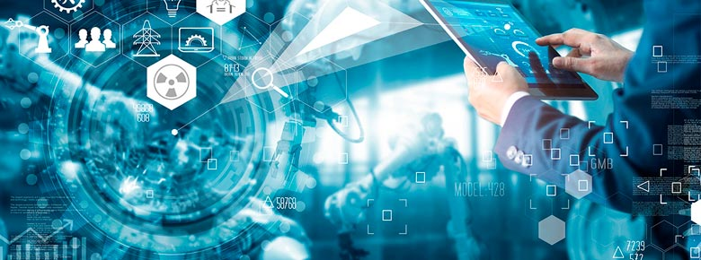
Штучний інтелект. Інтернет речей. Smart-технології. Технології колективного інтелекту.

Slide 2
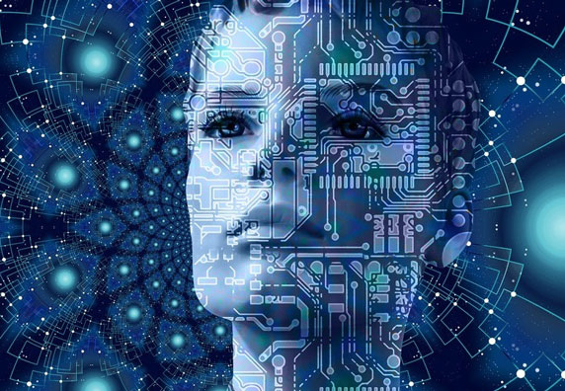
Історія та розвиток

Slide 3
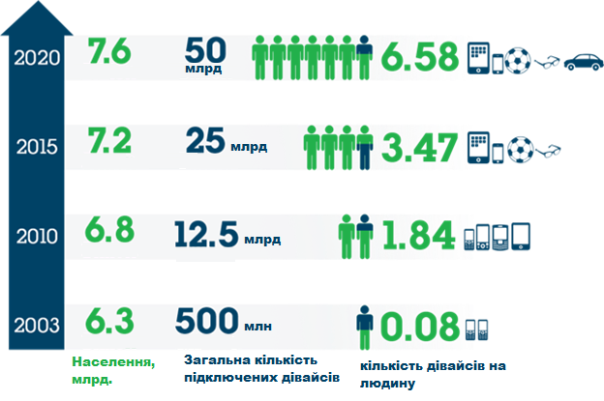
Статистика

Slide 4
Які онлайн-інструменти планування діяльності ви знаєте?
Назвіть переваги використання онлайн-органайзерів?
Які комп’ютерно - орієнтовані засоби навчання використовуються у вашій школі?
Наведіть приклади використання Google-календаря.

Slide 5
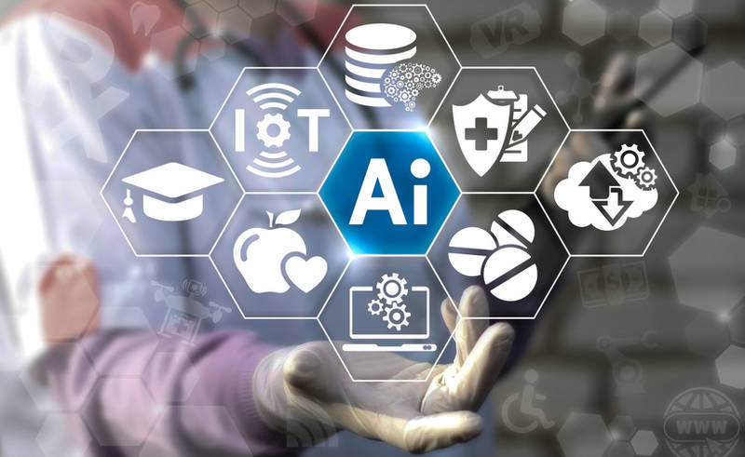
Категорії штучного інтелекту
Обмежений, або вузький (ANI, Artificial Narrow Intelligence) — спеціалізується в одній конкретній області.
Загальний, або широкий (AGI, Artificial General Intelligence) — може виконувати творчі завдання, притаманні людині
Штучний суперінтелект (ASI, Artificial Superintelligence) - перевершує людський у всіх областях.

Slide 6
Напрямки штучного інтелекту
Комп’ютерний зір
Інтелектуальні роботи
Системи прийняття рішень
Сприйняття природної мови

Slide 7
.
Приклади використання штучного інтелекту
Технологія Google DeepMind продемонструвала штучний інтелект, який володіє «уявою» і здатний аналізувати інформацію та планувати дії без участі людини.
Технологія Google Clips спроможна самостійно робити фотографії, позбавляючи людину необхідності підлаштовувати «ідеальний момент» для фотографування.
Алгоритм Brain, котрий використовує YouTube для рекомендації контенту, забезпечує перегляд 70 % відео з числа усіх, які переглядаються на сайті.

Slide 8
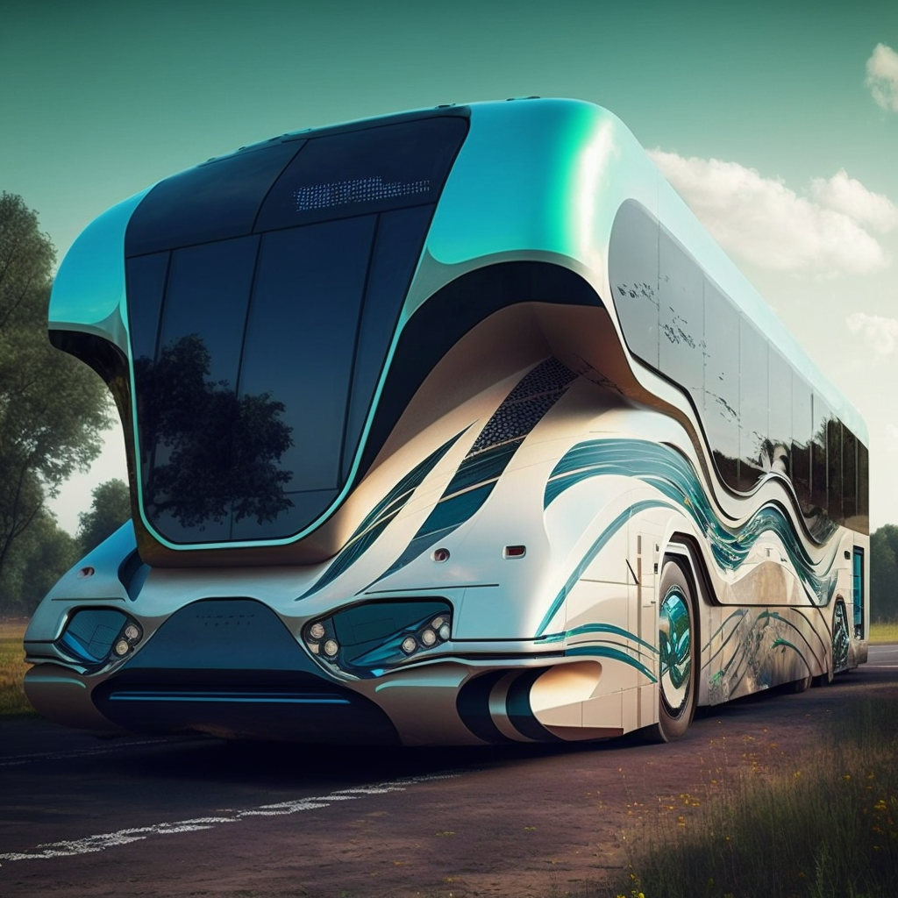
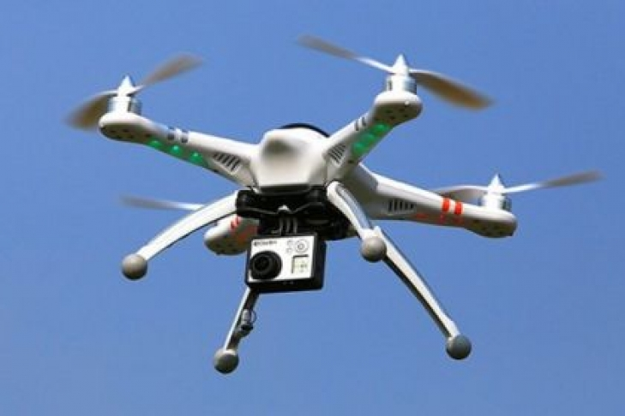
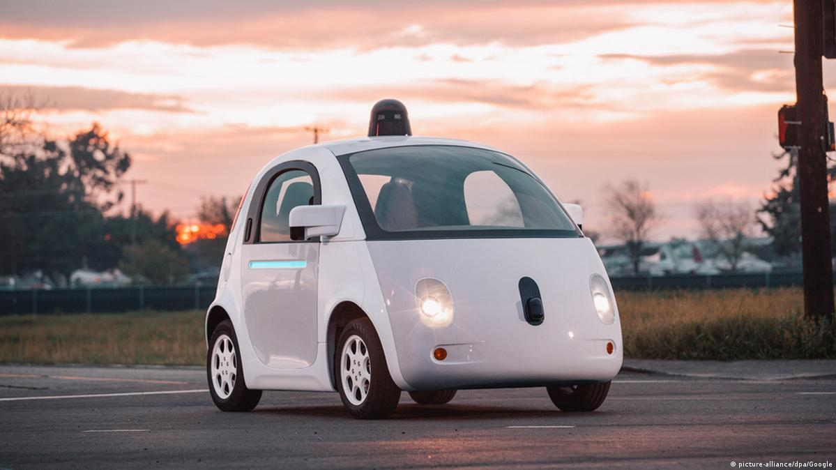
.
Використання штучного інтелекту

Slide 9
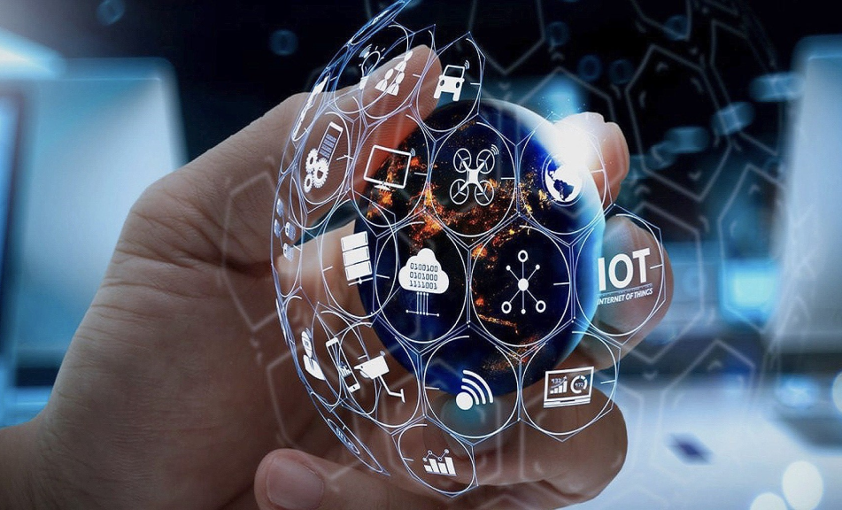
Інтернет речей (ІоТ)
Інтернет речей
(англ. Internet of Things, IoT) клас пристроїв, які можуть контролювати навколишнє середовище, повідомляти про свій статус, отримувати інструкції і діяти, спираючись на отриману інформацію.
Пристрої взаємодіють один з одним без участі людини-користувача. Необхідна наявність фізичного об’єкта, процесу передавання інформації або даних за допомогою Інтернет-з’єднання та аналіз отриманих даних.

Slide 10
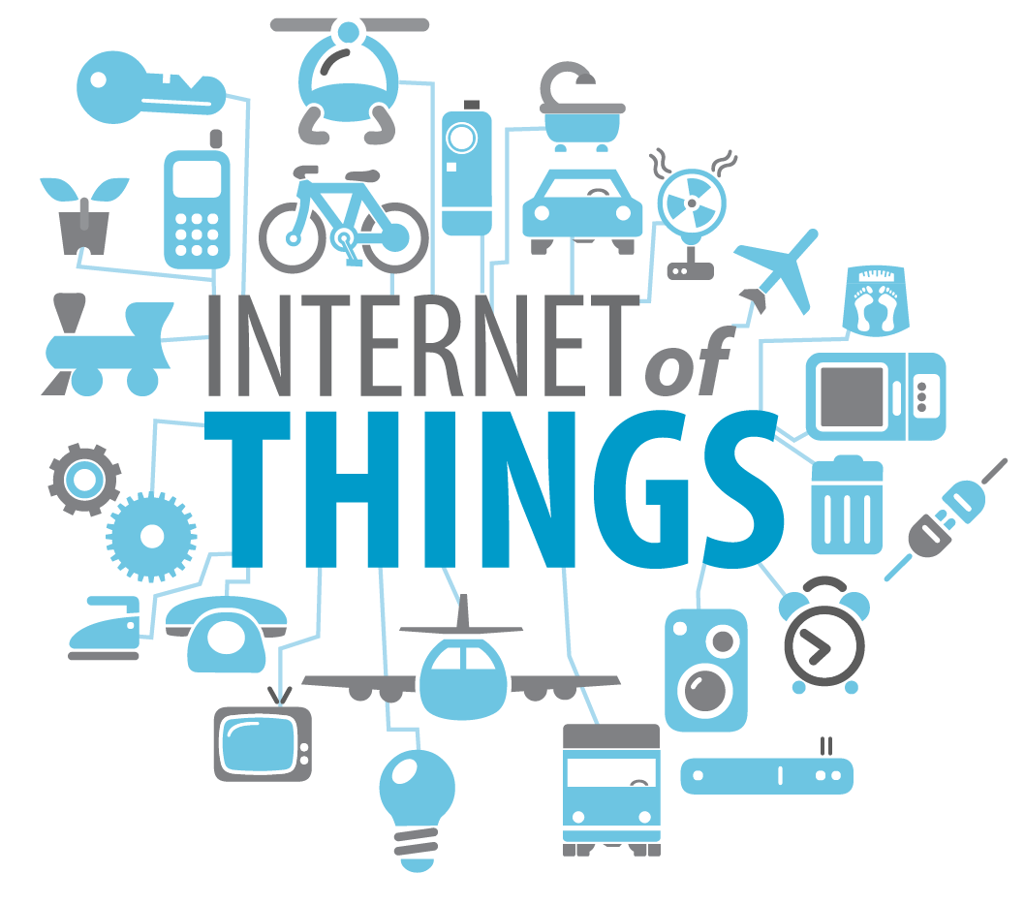
Переваги Інтернету речей
оптимізація використання ресурсів і робочого процесу;
збільшення продуктивності і безпеки виробничих процесів;
більш легке прийняття рішень на підставі повного аналізу даних з використанням датчиків;
зниження витрат і збільшення доходів шляхом застосування нових функцій і можливостей;
відстеження поведінки споживача в режимі реального часу для маркетингу;
підвищена обізнаність про стан навколишнього середовища або певну ситуацію. Миттєвий контроль та реагування в складних автономних системах.

Slide 11
Вправа 1
Знайдіть відомості в Інтернеті про історію появи Інтернету речей
Подайте знайдені відомості у вигляді презентації.
Додайте джерела, з яких ви брали інформацію.
Вправа 2
Перегляньте відеоролик про інтернет речей за посиланням:
https://www.youtube.com/watch?v=NjYTzvAVozo.
Проаналізуйте, які можливості надає використання ІоТ. Які загрози при цьому можуть виникати. Запишіть свої міркування у текстовий файл. Проілюструйте та розмістіть на Google-диску. Надішліть посилання вчителю.

Slide 12
Smart технології
Накопичення суспільством технологій роботи з інформацією в перспективі зумовить появу нової якості, яку нині називають Smart-суспільство, де технології базуються на взаємодії та знаннях.
Smart-економіка — це енергозберігаючі, чисті, «зелені» (біологічні) технології., які надають можливість зберегти природне середовище проживання людини, і більш раціонально та ефективно використовувати існуючі ресурси.
У 2010 році в Сеулі проходив форум з інформаційних технологій «Smart і стале зростання», де були озвучені стратегії розвитку окремих країн (Німеччини, Південної Кореї та ін.), пов’язані зі Smart-технологіями, або «розумними» технологіями.

Slide 14
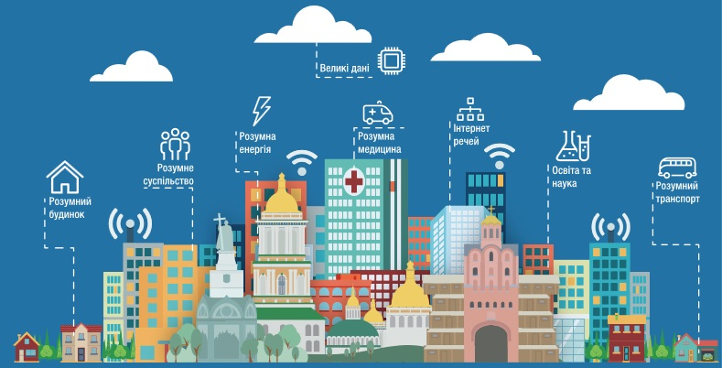
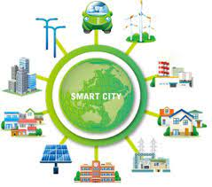
Smart місто

Slide 15
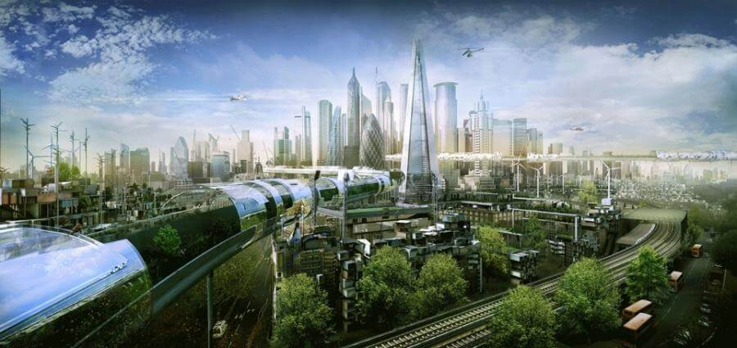
Smart-автомобіль самостійно паркується і сигналізує про наявність перешкод у «сліпий» зоні водія.
Smart-телевізор, окрім спостереження за змінами у світі, дозволяє активно контактувати з віртуальним простором за допомогою Інтернету.
Smart-ліки на хімічному рівні фактично самі встановлюють причину захворювань.
Smart-будинки не тільки регулюють процеси життєзабезпечення, які відбуваються всередині них, а й обмінюються інформацією зі своїми господарями.

Slide 16
Технології колективного інтелекту
Здатність групи знаходити розв’язання завдань більш ефективно, ніж найкраще індивідуальне рішення в цій групі.
Термін з'явився у середині 1980-х років у соціології при вивченні процесу колективного прийняття рішень
Властивість, яка виникає у результаті взаємодії між людьми і методами обробки інформації.

Slide 17
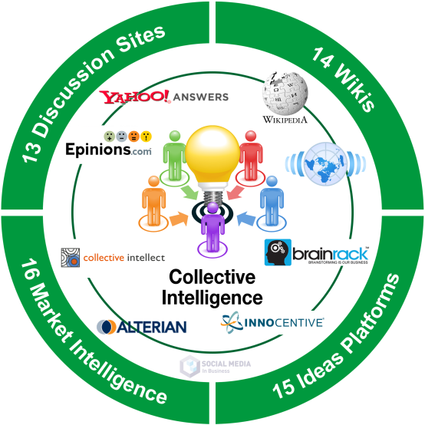
вікі-проекти зі спільного накопичення, удосконалення та публікації знань (Вікіпедія); сервіси питань і відповідей Google та Yahoo Answers, системи оцінок та відгуків про товари (Amazon) і мультимедійний контент (YouTube); спільна розробка відкритого програмного забезпечення; check-in через геосоціальні мережі.

Slide 18
Підбиваємо підсумки
Дайте означення штучного інтелекту.
В чому може бути небезпека повністю автоматизованого будинку?
Які професії в зв’язку з поширенням Інтернету речей будуть затребувані в найближчі роки?
Наведіть кілька прикладів успішного застосування штучного інтелекту.
Наведіть приклади використання Smart-технологій у сучасному світі.
Що означає термін «колективний інтелект»? Наведіть приклади реалізації цієї технології.

